Slide 1
Федеральное государственное бюджетное образовательное учреждение высшего образования «Красноярский государственный медицинский университет имени профессора В.Ф Войно-Ясенецкого» министерства здравоохранения Российской Федерации Фармацевтический колледж
Отчёт о практике
Выполнила : Жарикова Д.К
Проверила : Казакова Е.Н
Красноярск,2021

Slide 2
Вывеска аптеки

Slide 3
Торговый зал

Slide 4
Зона приёмки товара

Slide 5
Административное помещение

Slide 6
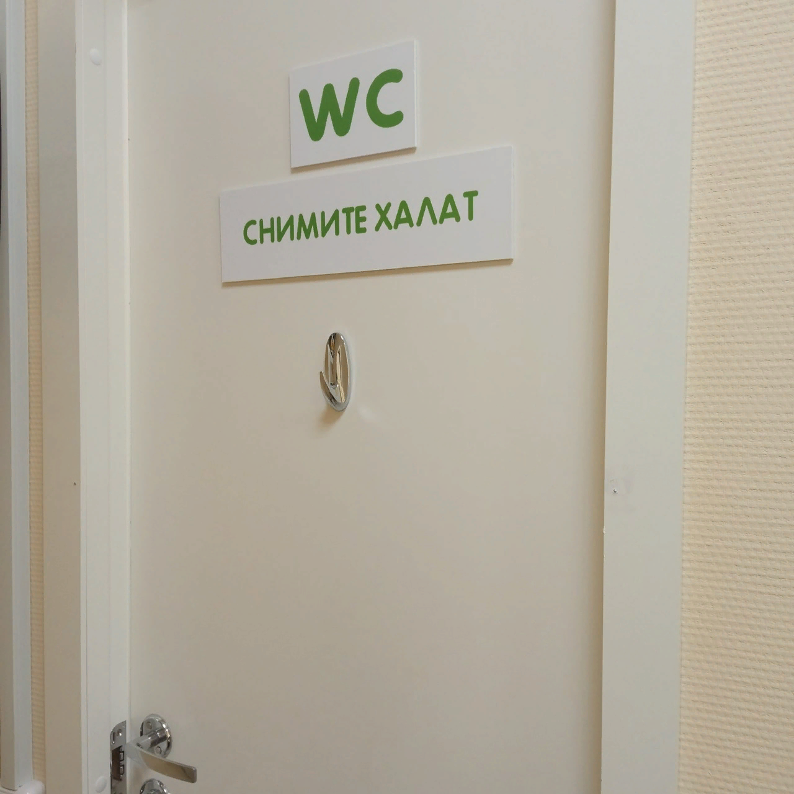
Санузел

Slide 7
Зона отдыха

Slide 8
Рабочее место фармацевта

Slide 9
Карантинная зона хранения лекарственных препаратов

Slide 10
Информационный стенд для посетителей

Slide 11
Шкаф для уборочного инвентаря

Slide 13
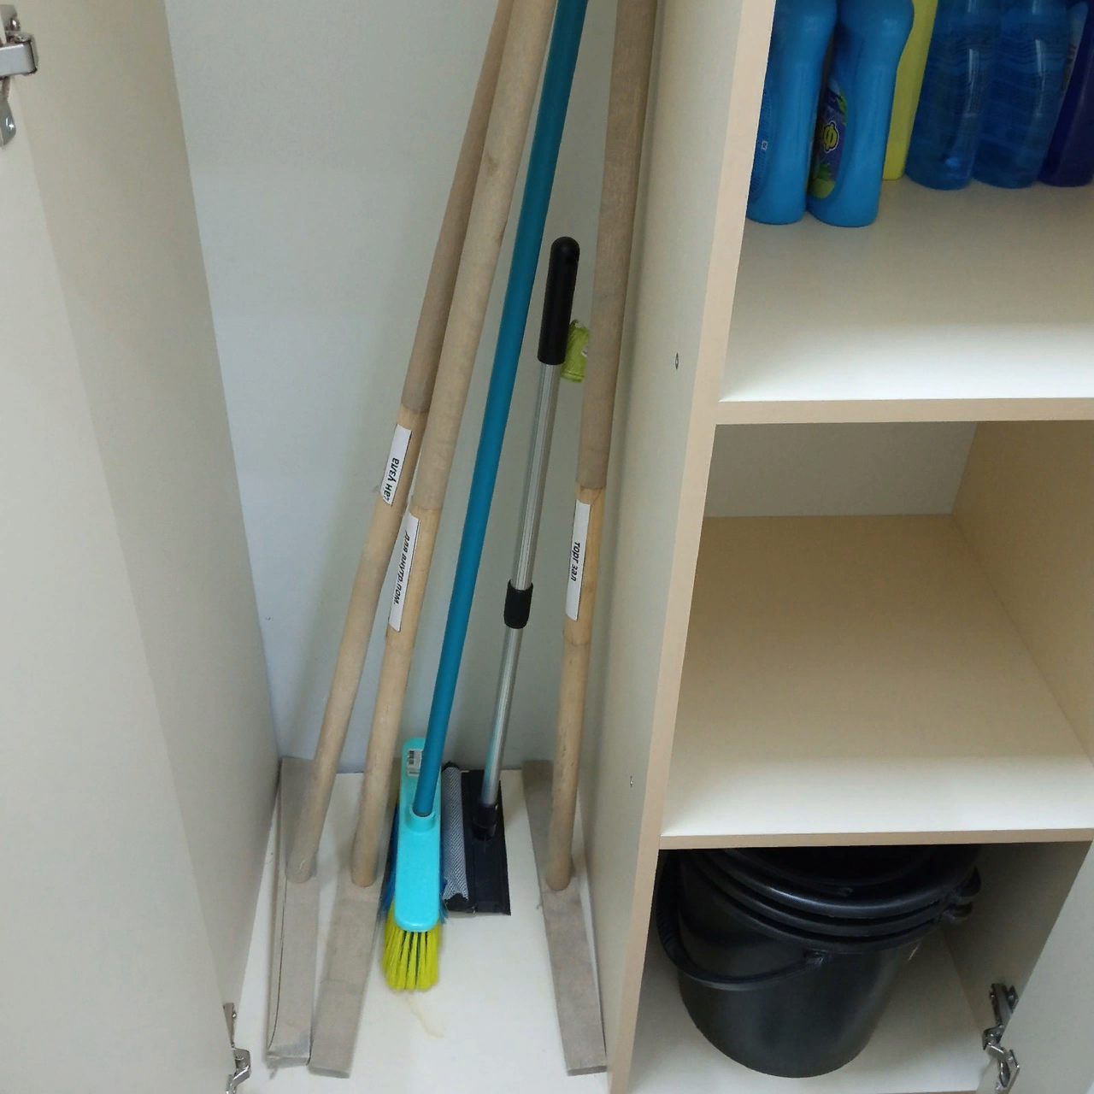
Промаркированный уборочный материал

Slide 14
Фармацевт в санитарной одежде

Slide 15
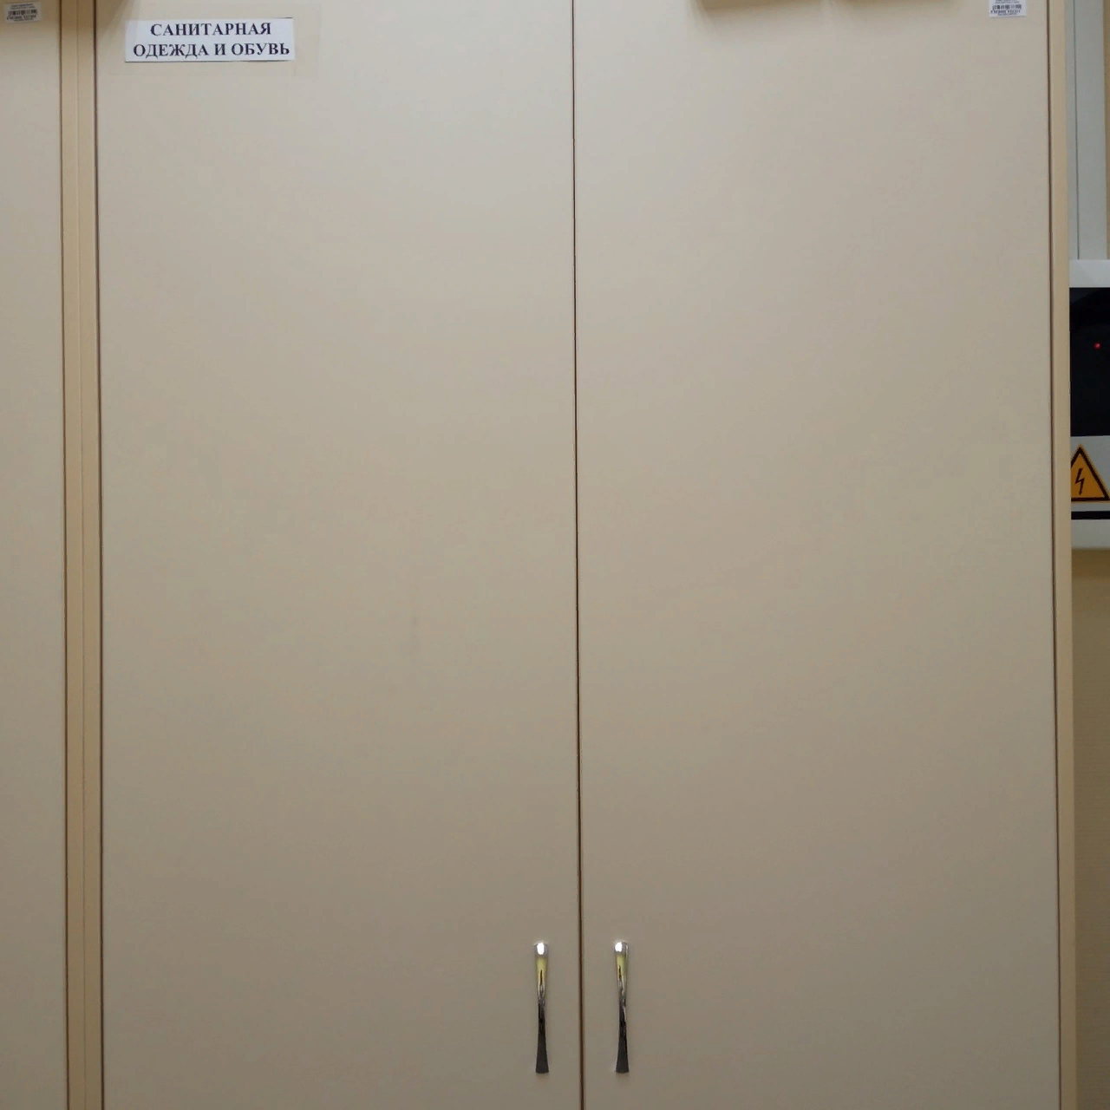
Зона хранения и верхней санитарной одежды

Slide 16
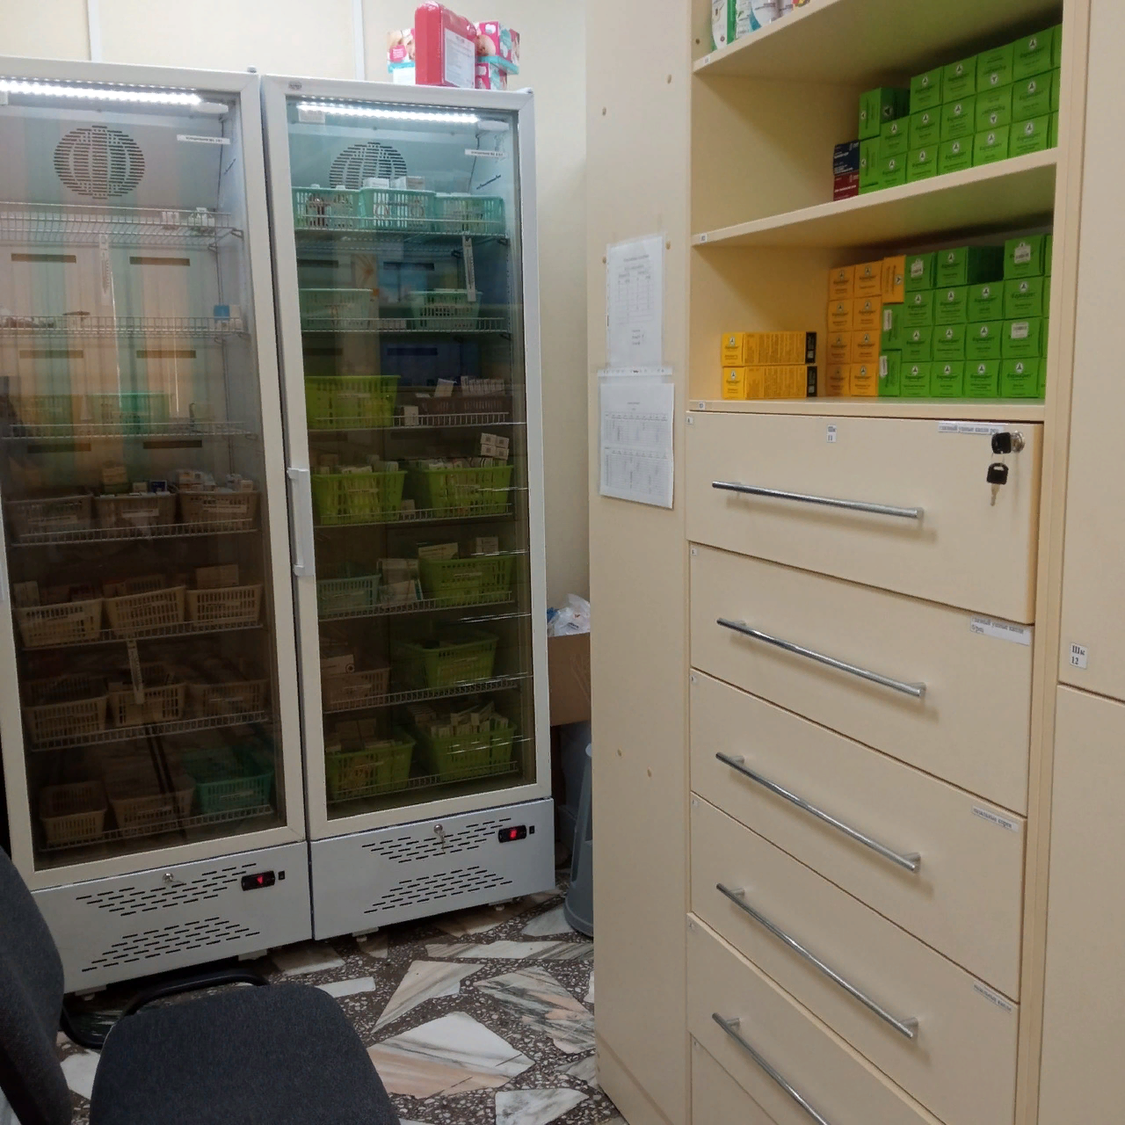
Помещения для хранения аптечных товаров (материальные комнаты)

Slide 17
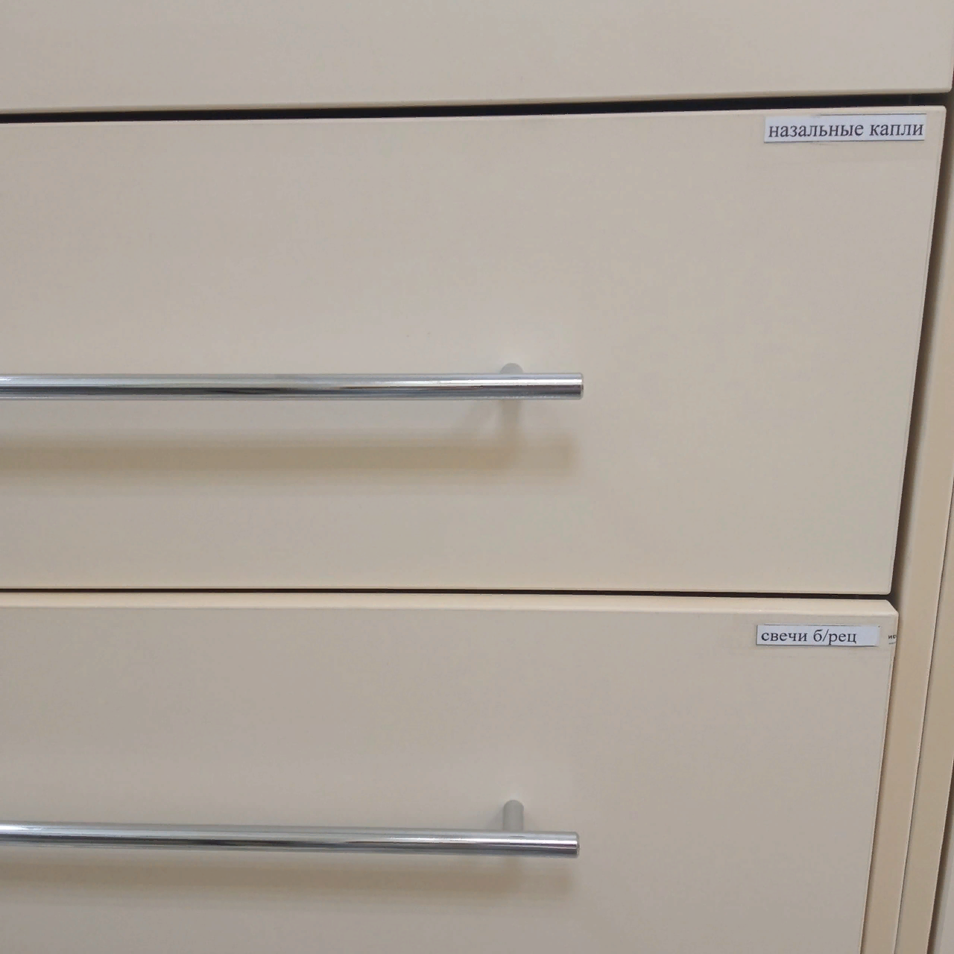
Шкафы для хранения наружных ЛП,внутренних ЛП, лекарственных препаратов для инъекций

Slide 18
Для инъекций

Slide 19
Шкаф для хранения резиновых изделий

Slide 20
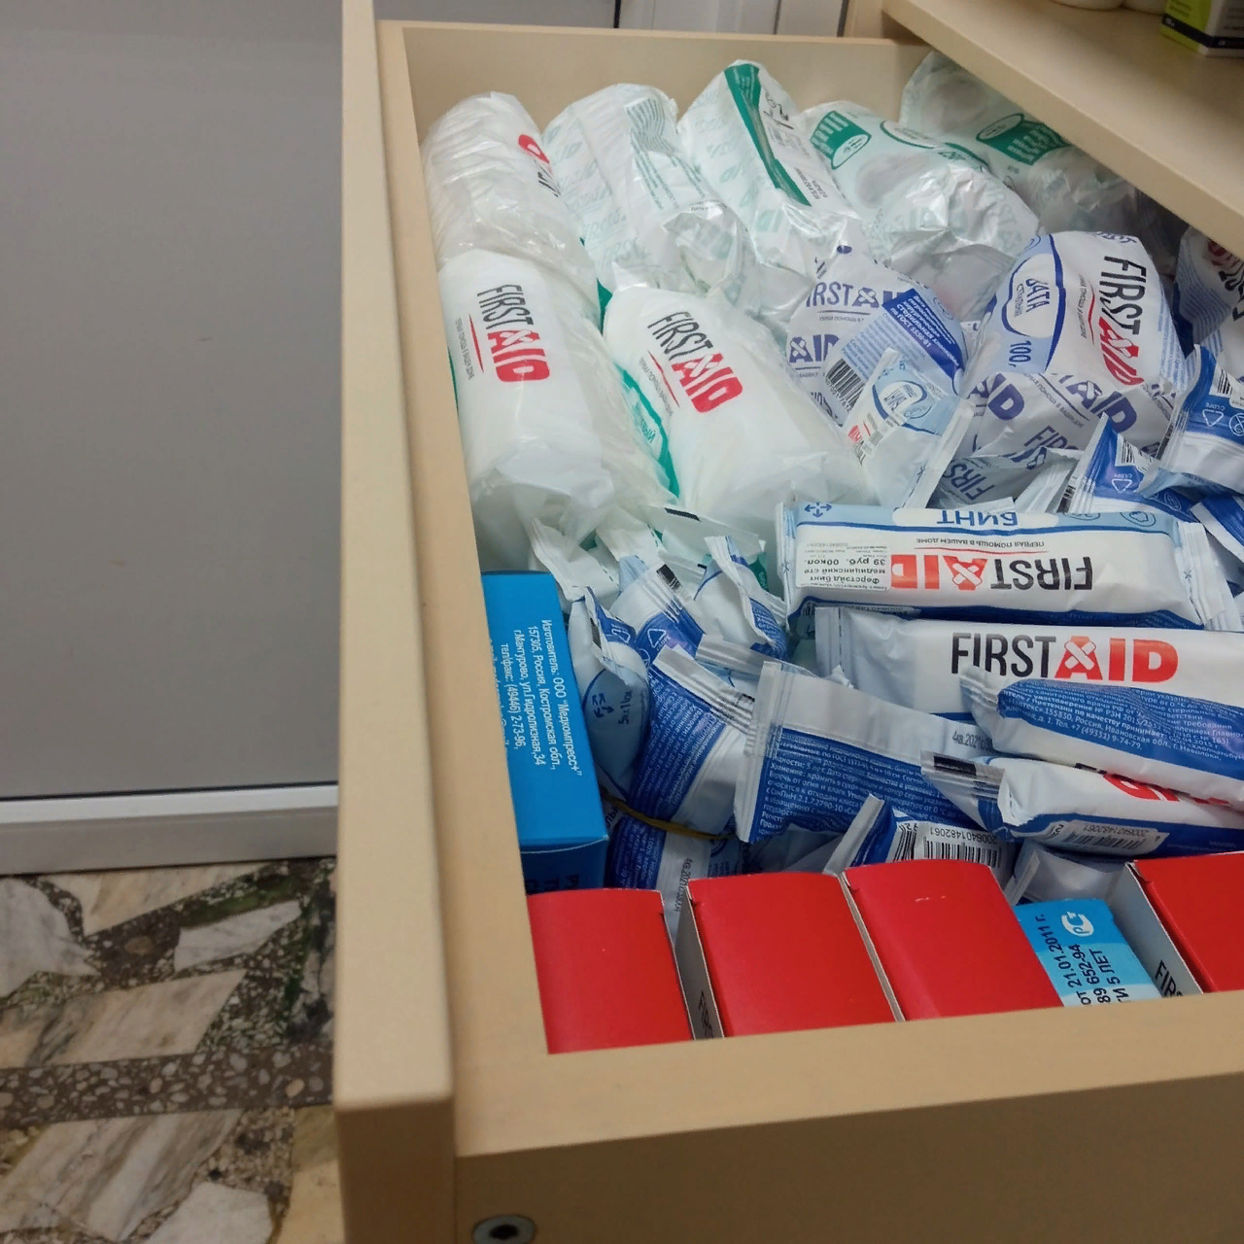
Шкаф для хранения перевязочного материала

Slide 21
Шкафы для хранения лекарственного растительного сырья

Slide 22
Шкаф для хранения парафармацевтической продукции

Slide 23
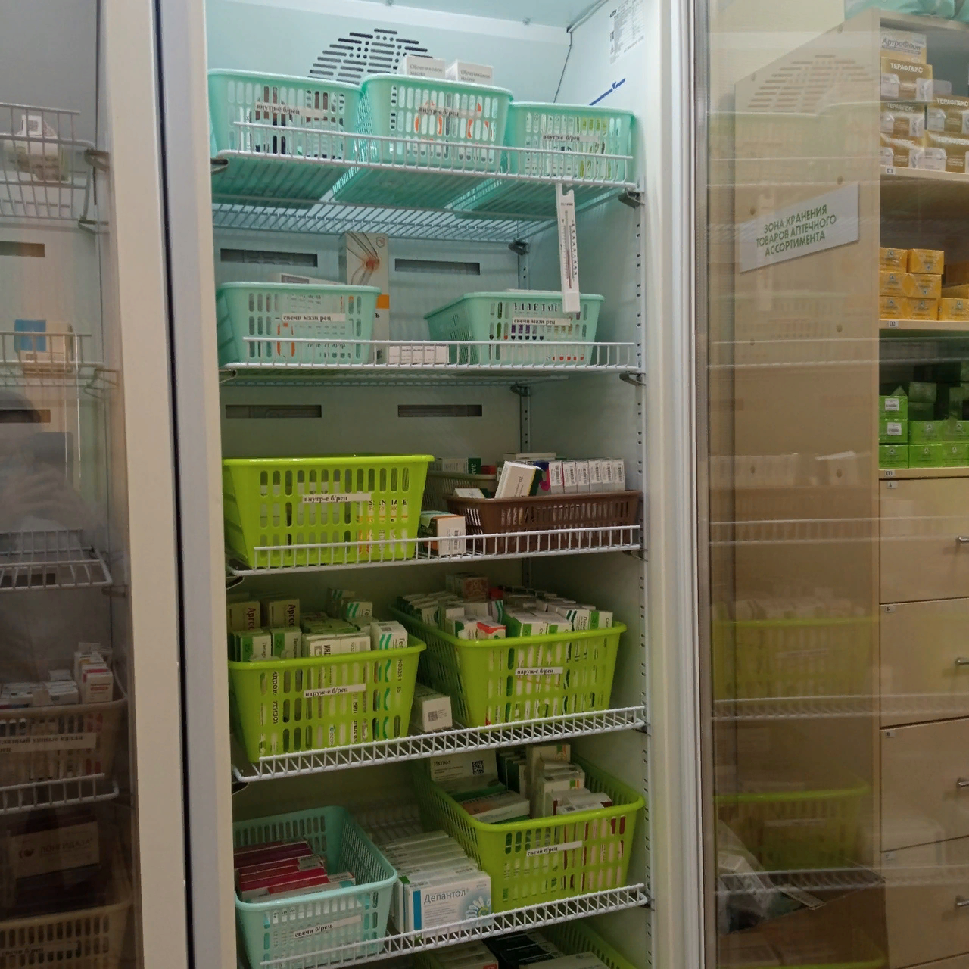
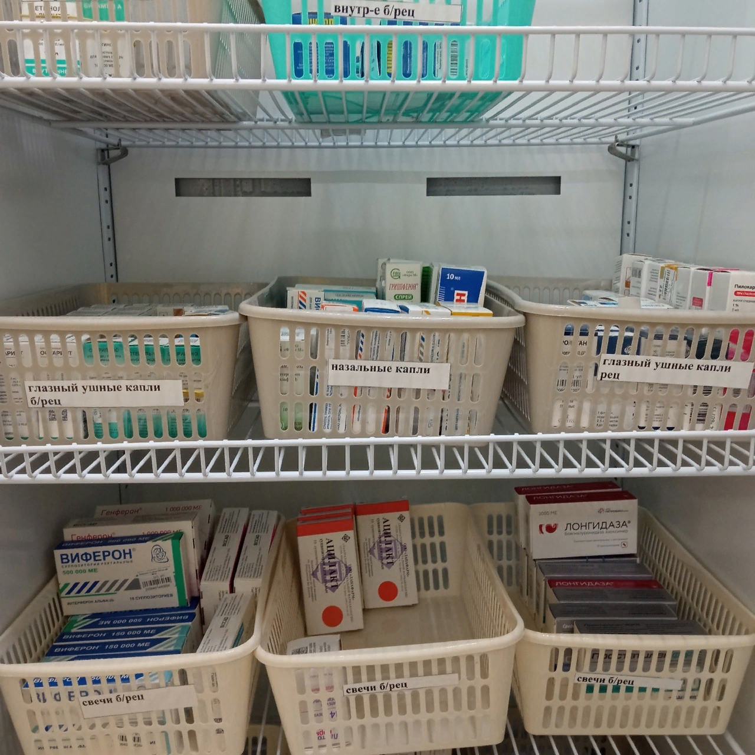
Холодильники

Slide 24
Зона хранения фальсифицированных , недоброкачественных , контрафактных ЛП, а также ЛП с истёкшим сроком годности

Slide 25
Тара для сбора медицинских отходов

